Slide 1








XÂY DỰNG KHO DỮ LIỆU QUẢN LÝ TAI NẠN GIAO THÔNG TẠI MỸ
Nhóm:
Phạm Như Quốc Bảo
Nguyễn Thị Mai Lan
Nguyễn Thị Út Kiều
Trương Đăng Hoàn
GVHD:
ThS. Trần Thanh Liêm

Slide 2
Nội dung
Tổng quan
2. Công cụ sử dụng
3. Thiết kế kho dữ
liệu
4. Lợi ích và kết luận

Slide 3
Tổng quan
Tai nạn giao thông ở Mỹ là vấn đề nghiêm trọng, gây thiệt hại lớn về người và tài sản, ảnh hưởng đến an toàn và cơ sở hạ tầng. Dữ liệu về tai nạn giao thông rất phong phú, bao gồm thời gian, địa điểm, loại phương tiện, và nguyên nhân tai nạn. Việc xử lý và phân tích dữ liệu này sẽ hỗ trợ các cơ quan chức năng đưa ra các chính sách phòng ngừa hiệu quả.
Mục đích: Xây dựng kho dữ liệu về tai nạn giao thông tại Mỹ nhằm cung cấp hệ thống lưu trữ và truy xuất dữ liệu có cấu trúc, hỗ trợ phân tích và đánh giá xu hướng tai nạn. Hệ thống sẽ giúp cải thiện an toàn giao thông, tối ưu hóa hạ tầng và nâng cao ý thức của cộng đồng.
Phạm vi: Đề tài sẽ bao gồm các bước thu thập, làm sạch, chuyển đổi dữ liệu, thiết kế kiến trúc hệ thống để đảm bảo tính toàn vẹn và khả năng mở rộng. Đây cũng là cơ hội áp dụng kiến thức khoa học dữ liệu trong thực tế, từ đó nâng cao kỹ năng về phân tích dữ liệu lớn.

Slide 4




CÔNG CỤ SỬ DỤNG
công cụ sử dụng:

Slide 5
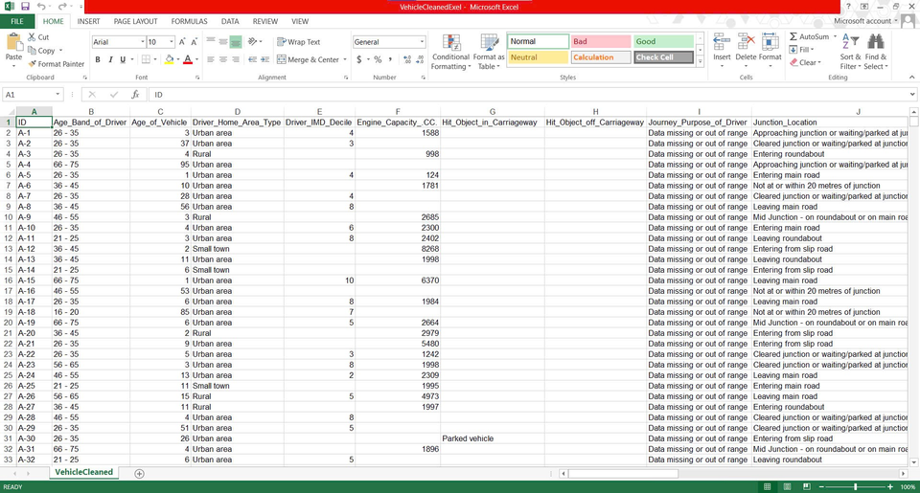
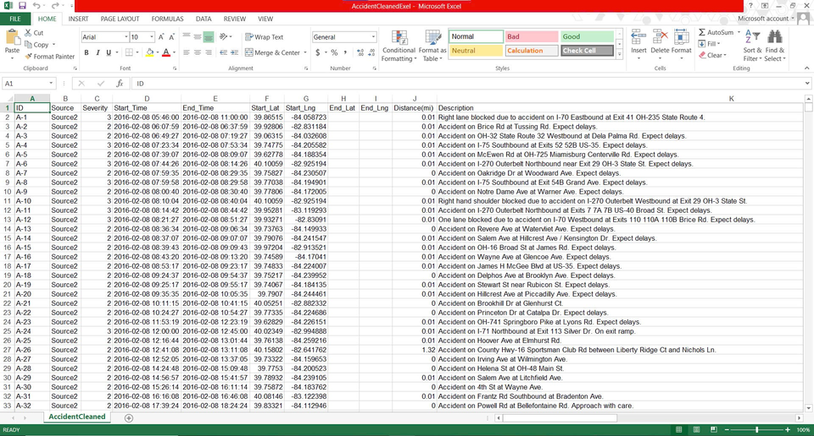
THIẾT KẾ KHO DỮ LIỆU
- tập dữ liệu lấy từ kaggle gồm 2 file csv:
+ file thông tin tai nạn giao thông: gồm 24 cột 100000 dòng
+ file thông tin về phương tiện: 48 cột 100000 dòng

Slide 6
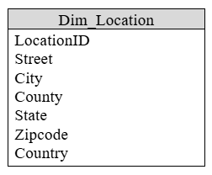
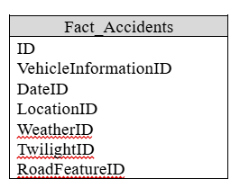
THIẾT KẾ KHO DỮ LIỆU
Mô hình logic:
Dimensions: Lưu trữ thông tin thời gian, thời tiết, địa điểm, đặc điểm đường, ánh sáng, tài xế, loại va chạm, phương tiện.
Facts: Lưu trữ thông tin chi tiết phương tiện và dữ liệu chi tiết về từng vụ tai nạn
Mô hình vật lý:
Tối ưu hóa cấu trúc bảng và chỉ định kiểu dữ liệu cho từng trường.

Slide 7
KẾT LUẬN VÀ HƯỚNG PHÁT TRIỂN
LỢI ÍCH:
Hệ thống kho dữ liệu hoàn chỉnh hỗ trợ lưu trữ và quản lý dữ liệu về tai nạn giao thông.
Phân tích và báo cáo chi tiết giúp nhận diện các yếu tố ảnh hưởng đến tai nạn, hỗ trợ các biện pháp cải thiện an toàn giao thông.
Truy xuất dữ liệu nhanh chóng và khả năng mở rộng, hỗ trợ ra quyết định trong thời gian thực.
THÁCH THỨC:
Mở rộng dữ liệu: Hiện tại chỉ bao gồm các yếu tố cơ bản, cần bổ sung các yếu tố khác như hành vi lái xe và tác động môi trường.
Tích hợp dữ liệu thời gian thực: Cần thu thập thông tin từ camera và cảm biến giao thông để nâng cao khả năng phân tích.
Tối ưu hóa hiệu suất: Đảm bảo hệ thống xử lý tốt với khối lượng dữ liệu lớn, sử dụng các công nghệ lưu trữ và truy vấn tối ưu.
KẾT LUẬN:
Kho dữ liệu về tai nạn giao thông cung cấp nền tảng mạnh mẽ để phân tích và nâng cao an toàn giao thông. Trong tương lai, việc tích hợp dữ liệu thời gian thực, ứng dụng học máy và chia sẻ dữ liệu sẽ giúp tối ưu hóa việc ra quyết định và hợp tác nhằm giảm thiểu tai nạn giao thông.

Slide 8
Thank
You

